Slide 1
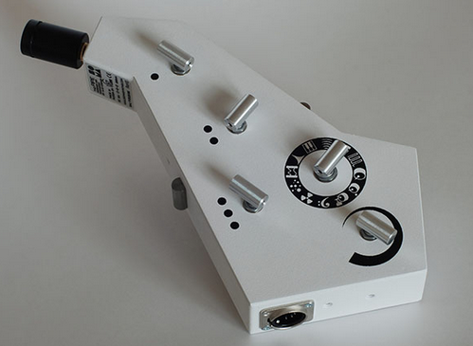
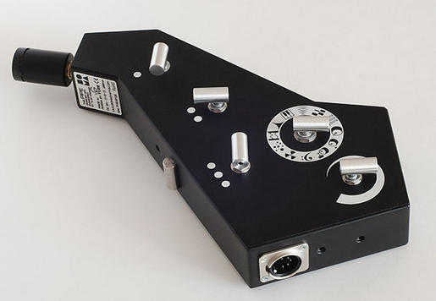
The PIPE of SOMA Lab
Présentation de Greg pour le meetup CreativeCodeParis du 20/02/2020

Slide 2
SOMA en 2 ou 3 lignes
SOMA Lab a été fondé en 2016 par Vlad Kreimer.
Basé en Russie et en Pologne, SOMA Lab est spécialisé dans la fabrication de synthés innovants, l’un de ses modèles les plus connus étant le Lyra 8
Site : https://somasynths.com

Slide 3
Le « Pipe » en 2 ou 3 lignes
Conçu par Vlad Kreimer
Synthétiseur et processeur d'effets dynamiques contrôlé par la voix, le souffle et la bouche.
Equipé de 12 effets principaux, modulables via 3 potentiomètres et un contact (le sensor FX).
Equipé d’un micro de contact à haute sensibilité, on peut aussi le brancher sur d’autres instruments et l’utiliser comme une pédale d'effet (par exemple pour un sax ou clarinette).

Slide 4
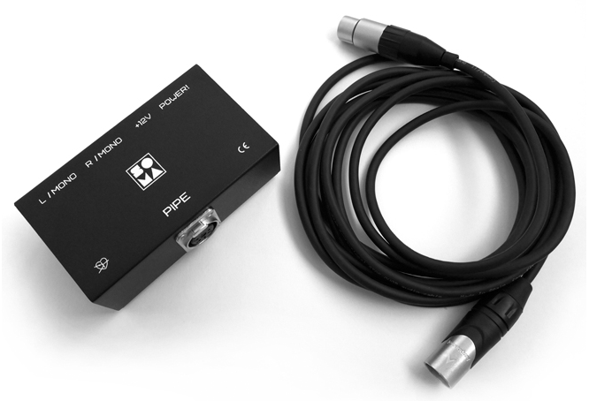
Présentation des composants en live, mais pour les absents...
Le Pipe est accompagné d’une alim et d’un boîtier permettant son raccordement vers le monde extérieur (en mono ou en stéréo)

Slide 5
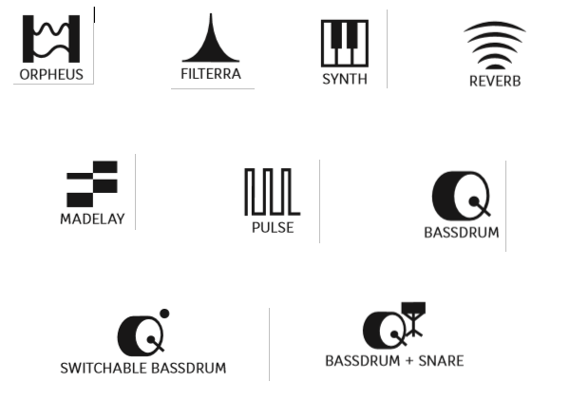
Les 12 effets du Pipe
ORPHEUS, FILTERRA, SYNTH, REVERB, MADELAY, PULSE,
BASSDRUM (three versions), OCTAVA, GENERATOR, HARCHO!

Slide 6
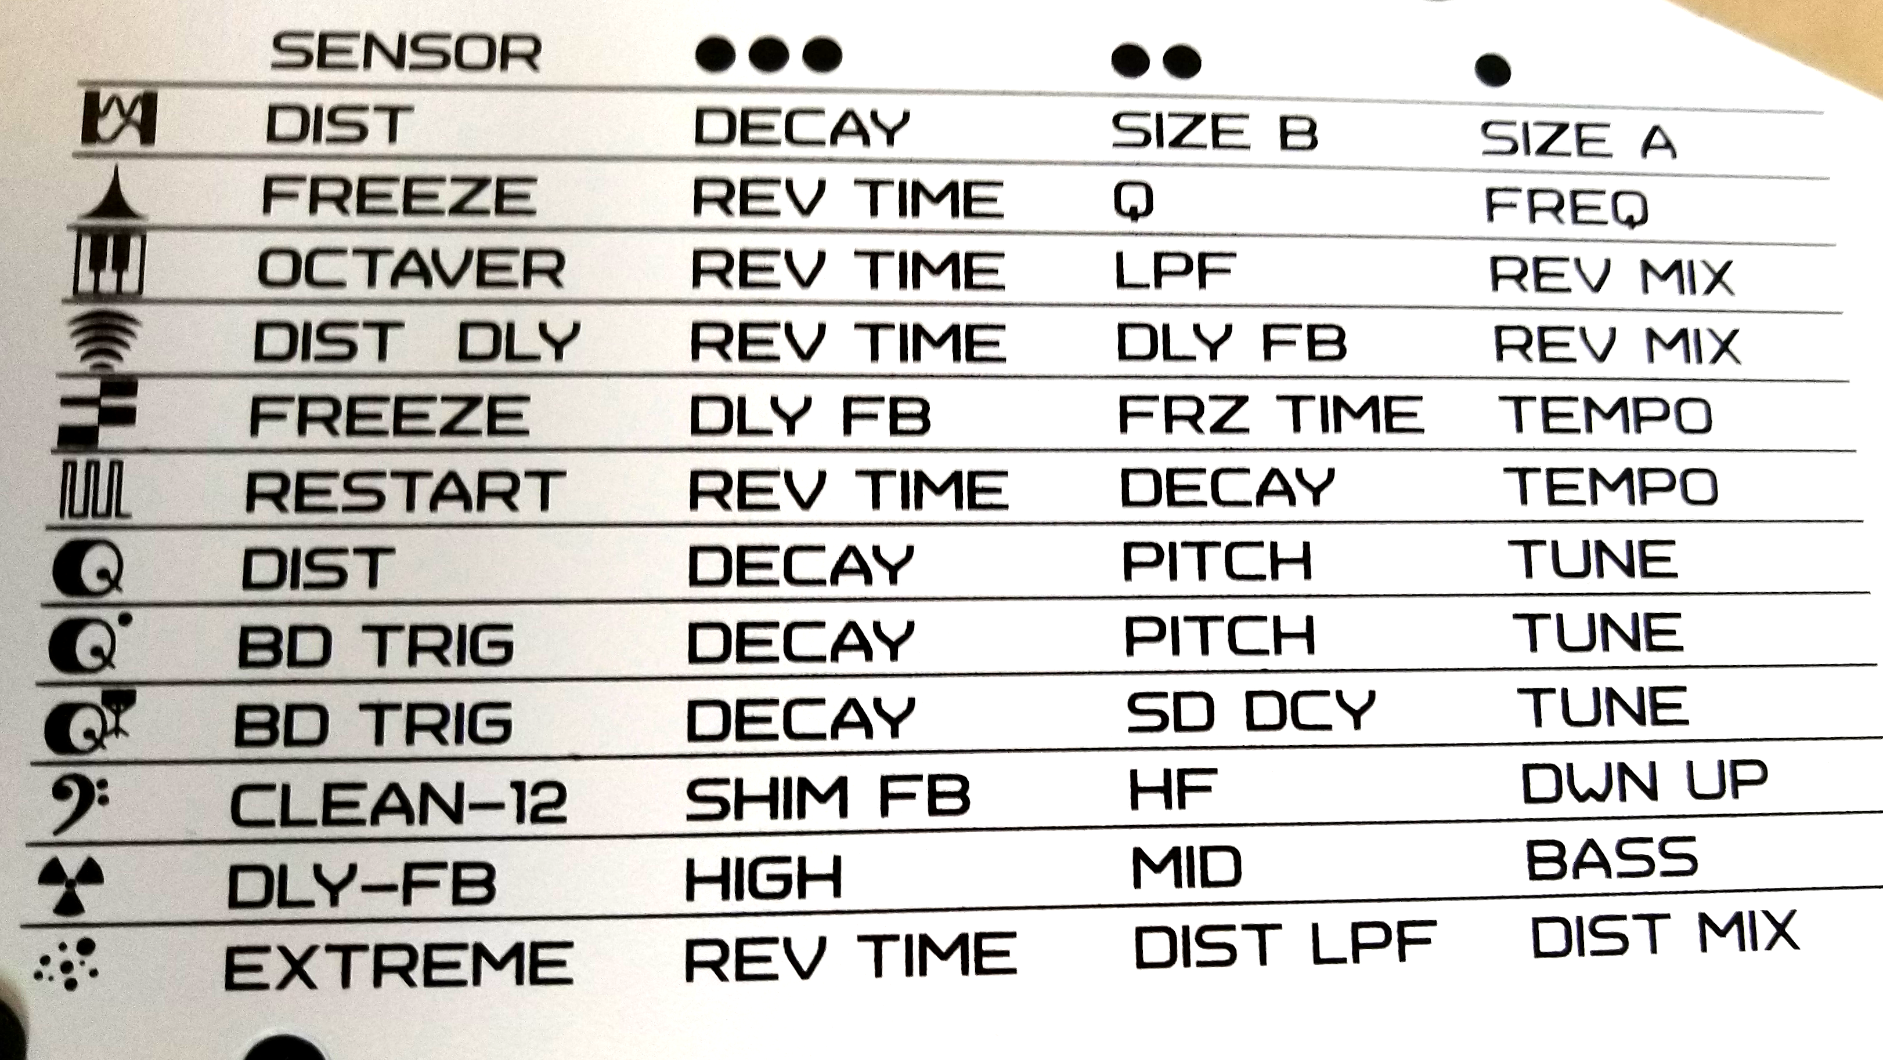
Les effets du Pipe
Photo ci-dessous du tableau récapitulatif, à l’arrière de l’appareil. Pas très « parlant » pour le débutant… mieux vaut se reporter à la doc officielle en ligne (PDF téléchargeable en anglais).
Le présent support de présentation est un condensé de la doc officielle. Cette dernière est bien faite, elle présente chaque effet de manière détaillée, et fournit des suggestions d’utilisation, et de réglage des effets

Slide 7
Notes de l’auteur
Je n’entretiens aucun lien professionnel avec SOMA Lab, je suis juste un utilisateur du Pipe, désireux de présenter ce produit dans le cadre informel du meetup CreativeCodeParis.
Les icônes des effets sont directement tirées de la documentation officielle de SOMA Lab. Elles sont la propriété exclusive de SOMA Lab.
Je vais présenter les 12 effets en live. Les pages qui vont suivre ne prétendent pas se substituer à la doc officielle, elles ont seulement pour but de vous aider à comprendre le fonctionnement des effets pendant que vous découvrirez leurs sonorités respectives.

Slide 8

L’effet Orpheus
Bouton • - SIZE A - contrôle la taille du résonateur А;
Bouton • • - SIZE B - contrôle la taille du résonateur B;
Bouton • • • - DECAY - contrôle le temps de déclin des résonateurs;
Sensor FX - DIST – distorsion.
L’algorithme Orpheus se compose de deux résonateurs virtuels déclenchés par votre voix. La taille et le déclin des résonateurs peuvent être contrôlés avec les boutons. Le principe est que pour chaque taille de résonateur, il existe un ensemble strict de fréquences qui résonneront et produiront un son. Pour résonner, un nombre pair de longueurs d'onde doit correspondre à la taille du résonateur. En conséquence, vous obtenez une échelle pentatonique avec des longueurs d'onde toniques qui sont égales à la taille du résonateur. Avec des longueurs d'onde plus courtes, vous recevez des étapes supplémentaires. Plus la forme d'onde est éloignée de la taille du résonateur, plus le nombre de pas est élevé.

Slide 9

L’effet Filterra
Bouton • - FREQ - contrôle la fréquence du filtre passe-bande résonnant;
Bouton • • - Q - contrôle la résonance;
Bouton • • • - REV TIME - durée et amplitude de la réverbération;
Sensor FX - FREEZE - "fige" le son de la réverbération en une texture infinie constante.
Cet algorithme combine un filtre résonnant dynamique avec une réverbération. La fréquence du filtre dépend du bouton FREQ et du volume de l'entrée. La résonance est également dynamique. L'algorithme permet de jouer de belles pistes, quelque chose entre un duduk et un synthétiseur. Vous pouvez également obtenir divers sons et bruits percussifs puissants.
À l'aide du capteur FREEZE, vous pouvez figer le son dans la réverbération en créant une bande-son de type chœur pour les parties de chant principales. Pour ce faire, tournez le bouton de réverbération au maximum et chantez un accord note par note. Touchez ensuite rapidement le capteur FX. Maintenant, le chœur que vous avez créé jouera comme une texture infinie de son et vous pourrez chanter la partie principale par-dessus.

Slide 10

L’effet Synth
Bouton • - REV MIX - contrôle le niveau de volume pour le retard / réverbération;
Bouton • • - LPF - contrôle la fréquence de coupure du filtre passe-bas dynamique;
Bouton • • • - REV TIME - contrôle la réverbération et le temps de retard;
Sensor FX - OCTAVER - ajoute une octave ci-dessous.
SYNTH vous permet de créer des leads avec un son similaire à un synthétiseur. Il dispose d'un filtre passe-bas dynamique avec une fréquence de coupure réglable, ainsi qu'une réverbération / retard et octaver.
Conseils d'utilisation de cet algorithme:
lorsque vous utilisez l'octaver, adoucissez votre voix, sans harmoniques fortes, près d'une onde sinusoïdale.
Essayez de faire du bruit et des sons percutants.

Slide 11

L’effet Reverb
Bouton • - REV MIX - contrôle le niveau de volume de la réverbération;
Bouton • • - DLY FB - contrôle le niveau de volume de retard et la profondeur de rétroaction;
Bouton • • • - REV TIME - contrôle le temps de réverbération;
Sensor FX - DIST DLY - ajoute de la distorsion et du retard (si le bouton DLY FB> 0).
C'est l'algorithme le plus simple et le plus facile à comprendre - une réverbération plus une distorsion et un retard réglables. Lorsque le bouton REV MIX est abaissé, vous entendrez le son sec du microphone. C'est le seul algorithme qui vous permet d'entendre le signal d'entrée non traité. Le capteur FX active la distorsion qui peut être utilisée comme lecteur pour des sons plus doux ou comme saturateur. En tournant le bouton DLY FB, vous ajouterez progressivement du retard à la distorsion et approfondirez le feedback. Lorsque DLY FB approche du maximum, le retard commence à s'osciller automatiquement, que vous pouvez arrêter en relâchant le capteur tactile. Il s'agit d'un mode extrême et doit être abordé avec soin.

Slide 12

L’effet Madelay
Bouton • - TEMPO - contrôle la vitesse de commutation entre les points de lecture différée;
Bouton • • - FRZ TIME - contrôle la longueur de la boucle gelée lorsque le capteur FX est enfoncé; Bouton • • • - DLY FB - contrôle la profondeur de rétroaction du retard;
Sensor FX - FREEZE - fige un petit fragment. La longueur de la partie gelée est déterminée par le bouton FRZ TIME.
MADELAY est un retard unique avec un point de lecture qui saute rythmiquement d'une partie du retard à l'autre, créant un certain nombre d'effets intéressants. La vitesse des sauts est contrôlée par le bouton TEMPO, vous pouvez donc synchroniser l'effet sur votre piste ou un autre beat. Le TEMPO dans cet algorithme est synchronisé avec le TEMPO dans le prochain algorithme, vous pouvez donc basculer entre les 2 algorithmes pendant vos performances, en l'utilisant comme technique créative.
Le capteur FREEZE fige une petite partie du retard, créant un effet synthétique. Tout en tenant le capteur, vous pouvez modifier la longueur et la hauteur du fragment gelé à l'aide du bouton FRZ TIME. Vous pouvez créer des effets intéressants supplémentaires en utilisant ce bouton.
Le fragment gelé est situé au tout début du retard. Pour rendre l'effet gel visible, touchez le capteur lorsqu'il y a une entrée audio ou tournez DLY FB assez haut.

Slide 13

L’effet Pulse
Bouton • - TEMPO - contrôle la fréquence des impulsions;
Bouton • • - DECAY - contrôle la durée de l'impulsion;
Bouton • • • - REV TIME - contrôle le temps de réverbération;
Sensor FX - RESTART - redémarre le générateur d'impulsions. Utilisez-le pour synchroniser le PIPE avec un séquenceur ou un groupe live.
PULSE transforme votre voix en un son de synthétiseur rythmé et arpégé. En ajustant la longueur des impulsions avec le bouton DECAY, vous pouvez rendre les impulsions plus distinctes et écrêtées. Ou à la place, vous pouvez les fusionner en un gros son unique. L'algorithme comprend une réverbération avec sonnerie, donnant à votre voix un ton métallique. Le niveau de l'effet est contrôlé par le bouton REV TIME.
Utilisez le capteur FX pour synchroniser l'effet sur un séquenceur ou un groupe live.
Réglez le tempo approprié et touchez le capteur au rythme négatif. Lorsque votre doigt touche le capteur, le générateur d'impulsions redémarre et se synchronise avec la piste exécutée. Si la synchronisation est perdue, il suffit de toucher à nouveau le capteur.

Slide 14

L’effet Bassdrum n° 1
Bouton • - TUNE - règle la fréquence principale du tambour;
Bouton • • - PITCH - contrôle le temps de déclin de l'accentuation de fréquence;
Bouton • • • - DECAY - contrôle le temps de déclin du son de batterie;
Sensor FX - DIST - active la distorsion.
BASSDRUM est une grosse caisse à commande vocale, inspirée du TR-909. L'algorithme est sensible au son d'entrée. Vous pouvez créer diverses variations et accents sonores dans le son de la batterie, créant intuitivement des rythmes complexes qui sont difficiles à programmer sur une boîte à rythmes.
L'algorithme reconnaît également les caractéristiques sonores d'une caisse claire. Cela se fait en analysant les hautes fréquences du signal d'entrée. Si la quantité de hautes fréquences dépasse un certain seuil, le son de la grosse caisse est interrompu et le son traité du microphone est lu à la place. Cela signifie que vous pouvez alterner librement entre les basses et des sons de caisse claire en contrôlant l'entrée du son. Dans cet algorithme, la grosse caisse est synthétisée et le timbre de la caisse claire est créé par votre voix.

Slide 15

L’effet Bassdrum n° 2
Bouton • - TUNE - ajuste la fréquence des basses du tambour;
Bouton • • - PITCH - contrôle le temps de déclin de l'accentuation de fréquence;
Bouton • • • - DECAY - contrôle le temps de déclin du son de batterie;
Sensor FX - BD TRIG - active la grosse caisse.
Cet algorithme est une variante de l'algorithme précédent, dans lequel le son direct du microphone alterne avec la grosse caisse synthétisée avec l'utilisation du capteur FX. En conséquence, vous pouvez produire un certain groove en touchant le capteur FX lorsque vous avez besoin d'une grosse caisse.
Une petite quantité de son provenant du microphone se mélange également au signal lorsque vous appuyez sur le capteur FX et que vous jouez de la grosse caisse. En conséquence, vous avez la possibilité de mélanger le signal du microphone et le son de grosse caisse synthétisé.

Slide 16

L’effet Bassdrum n° 3
Bouton • - TUNE - ajuste la fréquence de base du tambour;
Bouton • • - SD DCY - contrôle le temps de déclin de la caisse claire;
Bouton • • • - DECAY - contrôle le temps de déclin de la grosse caisse;
Sensor FX - BD TRIG - commute la synthèse de la caisse claire vers la grosse caisse.
Il s'agit d'une variante des deux algorithmes précédents, avec l'ajout d'une caisse claire. Lorsque le capteur FX n'est pas enfoncé, une caisse claire retentit. Quand il est pressé, il passera à la grosse caisse.

Slide 17

L’effet Oktava
Bouton • - DWN UP - 0–50% - définit le mode -12 -24 (une octave vers le bas + deux octaves vers le bas). Tourner le bouton de 0 à 50% ajoute également un retard. Après 50% - définit le mode -12 +12 (une octave vers le bas + une octave vers le haut). Tourner le bouton au-delà de 50% ne change rien;
Bouton • • - HF - ajoute une tonalité haute fréquence, similaire à celle d'une tonalité d'arc de violoncelle;
Bouton • • • - SHIM FB - ajoute un effet chatoyant;
Sensor FX - CLEAN-12 - ne laisse qu'une octave vers le bas, quel que soit le bouton DWN UP.
OKTAVA est une combinaison de pitch shifters, d'un filtre et d'un delay. Cet algorithme changera considérablement le timbre de la voix, avec un certain nombre d'effets intéressants. Lorsque le bouton DWN UP est tourné en dessous de 50%, vous pouvez créer un pad de basses profondes. Au-dessus de 50%, vous pouvez obtenir un son lead surréaliste.

Slide 18

L’effet Generator
Bouton • - BASS - contrôle les basses fréquences;
Bouton • • - MID - contrôle les fréquences moyennes;
Bouton • • • - HIGH - les hautes fréquences et le retard;
Sensor FX - DLY-FB - active le retard et désactive l'auto-oscillation.
Il s'agit de l'un des algorithmes les plus inhabituels du PIPE. Il comprend un générateur de sons à commande vocale, des filtres, une modulation en anneau et un retard avec rétroaction dynamique.
Si vous faites un son long et fort, le niveau de rétroaction dans le retard dépassera 100% et une partie du son se figera dans un retard auto-oscillant jusqu'à ce que le niveau d'entrée baisse. Vous pouvez également arrêter l'auto-oscillation en touchant le capteur FX.

Slide 19

L’effet Harcho
Bouton • - DIST MIX - ajoute une distorsion supplémentaire;
Bouton • • - DIST LPF - contrôle la fréquence de coupure de la distorsion supplémentaire;
Bouton • • • - REV TIME - contrôle le temps de réverbération;
Sensor FX - EXTREME - active une distorsion extrême.
Harcho est une soupe nationale de bœuf géorgienne avec du riz, des noix et de la sauce aigre tkemali. La soupe est riche en épices, avec beaucoup d'ail et de légumes verts. C'est beaucoup plus épais que les autres soupes et putain délicieux.
Quant au PIPE, Харч® (Harcho en anglais) est le nom de l'algorithme le plus extrême, combinant 3 types de distorsion numérique, un delay / reverb et un filtre passe-bas.
Le "Harcho" sonne un peu "dur", à utiliser si vous avez besoin de sons puissants, à « réveiller les morts ».

Slide 20
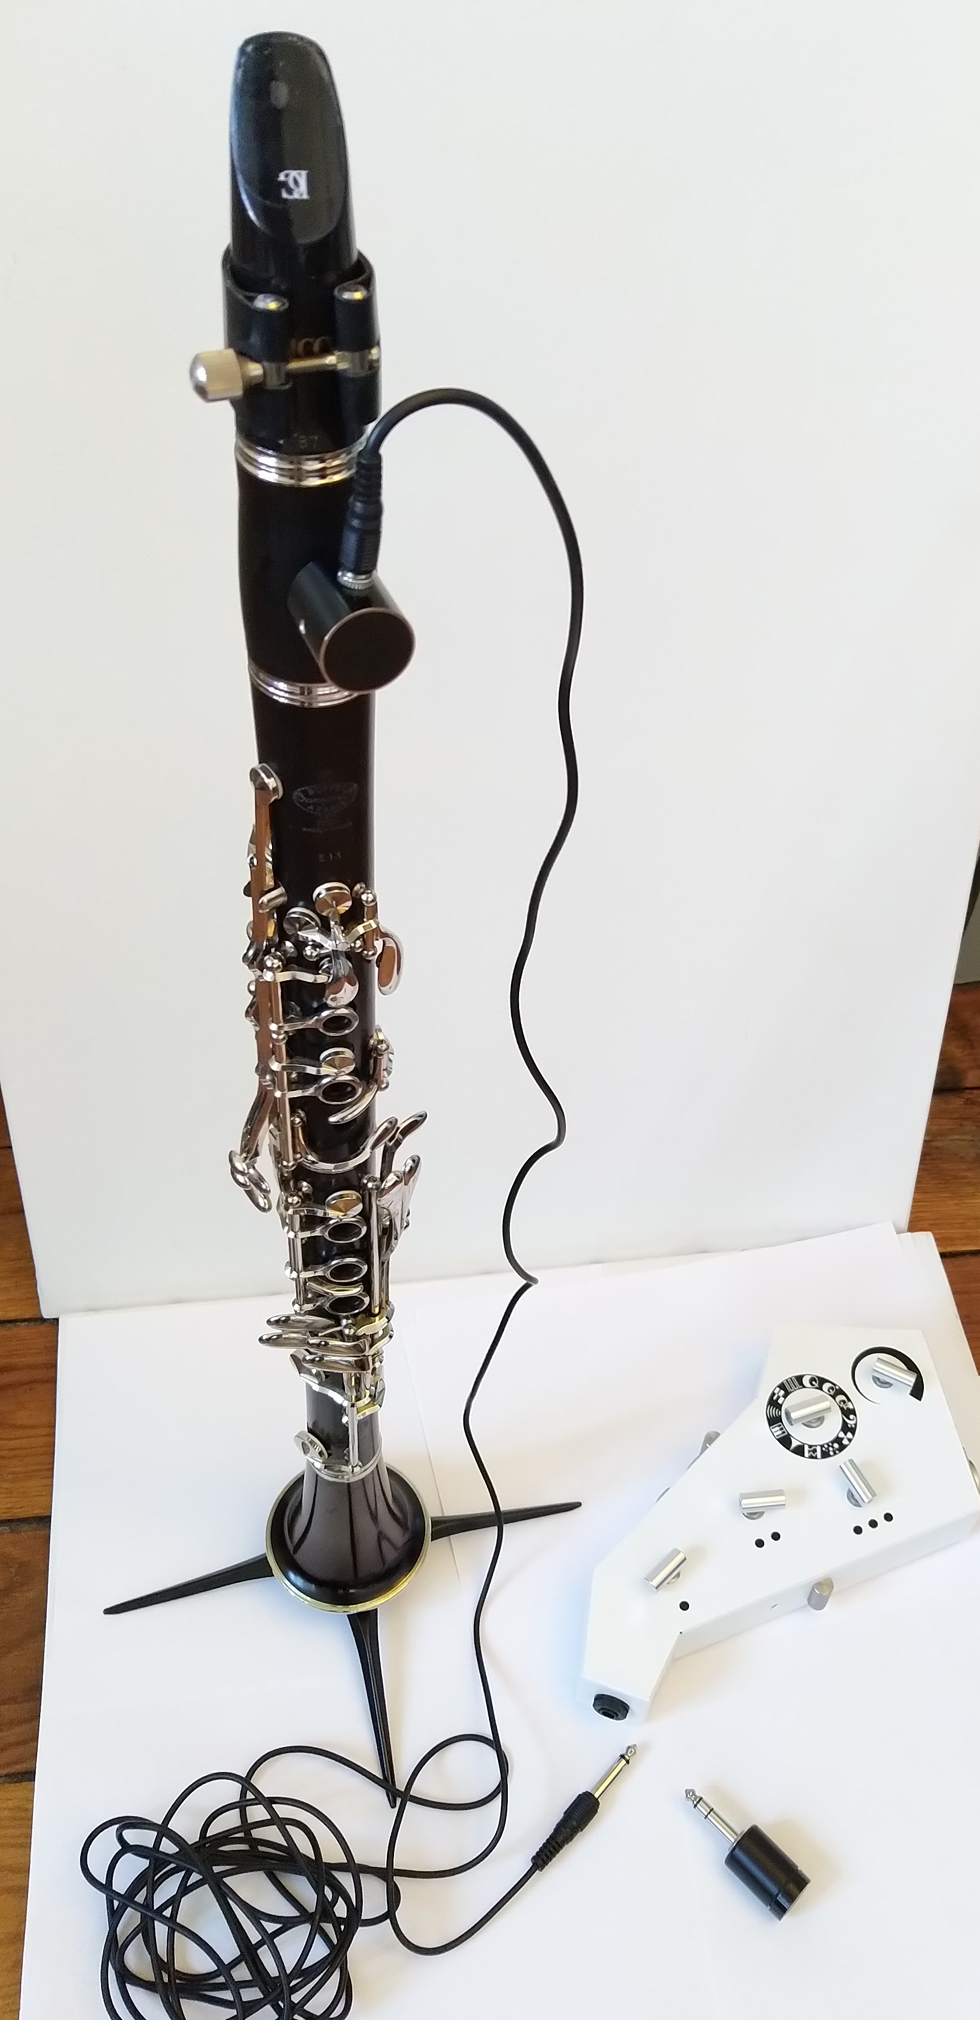
Le Pipe et la clarinette
Pour brancher la clarinette sur le Pipe, il suffit d’enlever le micro du Pipe (qui utilise une prise Jack classique), et de brancher à la place un micro piézo-électrique.
J’utilise un micro de la marque Piezobarrel.
http://www.piezobarrel.com

Slide 21
Conclusion provisoire...
… après 2 mois de pratique (sachant que j’ai acheté mon Pipe en décembre 2019).
Instrument hautement addictif, avec lequel on peut se faire plaisir très vite (je m’éclate depuis 2 mois)
C’est un instrument à part entière, c’est à dire qu’il nécessite une pratique régulière pour se familiariser avec ses différents effets, trouver « son son », s’approprier l’instrument
Ma manière de jouer du Pipe est sans doute très influencée par mon background de clarinettiste (dans ma manière de placer ma voix dans le micro, dans ma manière de donner des coups de langue pour déclencher des sons percussifs…)
Je ne suis pas saxophoniste, mais je serais curieux d’entendre le Pipe relié à un sax, car avec la richesse harmonique de cet instrument, il me semble que les possibilités du Pipe seraient décuplées.

Slide 22
Le Pipe sur Youtube
Une présentation très intéressante, et très drôle, de Andrew Huang :
https://www.youtube.com/watch?v=08yB_2pYr8Q
Duo de Pipes avec Vlad Kreimer et Anna Mikhailova :
https://www.youtube.com/watch?v=KMjJh0upwQA

Slide 23
Le Pipe
MERCI BEAUCOUP :)

